Slide 1
09 События (в DDD и не только)
«Проектирование интернет-систем»
Павел кочурко, к.т.н., доцент
Кафедра иит
Eplane.com

Slide 2
Красная и синяя книги настолько тяжелы в восприятии, что где-то на середине хочется вышвырнуть книгу в окно с криками: «Хватит с меня этого дерьма, нафиг этот непонятный DDD! Пойду, сделаю как умею». И это только про теорию, с материалами по практике ещё сложнее.
– Андрей Ратушный

Slide 3
Публикация доменных событий
Доменное событие — это нечто произошедшее с агрегатом. В доменной модели оно имеет вид класса.
$this->recordEvent( new Paid( $this->getId()->getValue(), $this->getTotal()->getAmount() ) );
Агрегат в процессе работы (внутри транзакции) накапливает произошедшие события

Slide 4
Надёжность публикации событий
Событие произошло – немедленно опубликовано -: транзакция может быть откачена, все изменения в агрегате отменены, а реакция на уже опубликованные события могла произойти => нарушение целостности
События накапливаются, вместе со всеми изменениями сохраняются, и при фиксации транзакции опубликовываются +: события не будут опубликованы при откате транзакции, и не будут потеряны при отказе механизма сообщений, дополнительный лог -: усложнение реализации

Slide 5
Один вариант использования – несколько агрегатов для изменения. Что делать?
Все агрегаты менять в одной транзакции в одном вызове уровня приложения -: высокая вероятность блокировок БД; сервис становится сложным и нарушает SRP
Каждый агрегат должен изменяться в рамках своей транзакции и в своем сервисе, а последовательность вызовов базируется на событиях +: слабая связанность, SRP, минимизация блокировок -: усложнение реализации

Slide 6
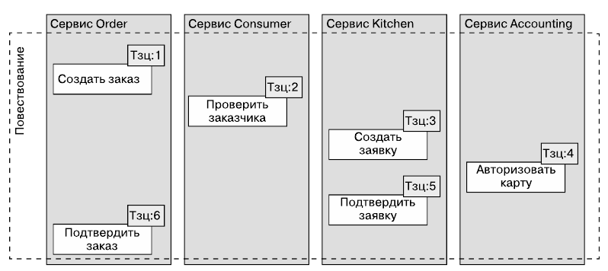
Сага (повествование)
Сага обеспечивает согласованность данных между сервисами, используя последовательность локальных транзакций, которые координируются с помощью асинхронных сообщений.

Slide 7
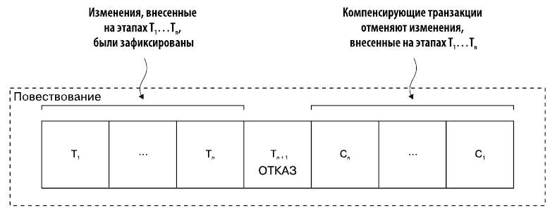
Компенсирующие транзакции
В отличие от ACID-транзакций, в сагах нет возможности просто сделать rollback если в транзакции что-то пошло не так, потому что некоторое количество локальных транзакций перед этим уже дыли зафиксированы.
Компенсирующая транзакция – транзакция, отменяющая изменения с предыдущих этапов.

Slide 8
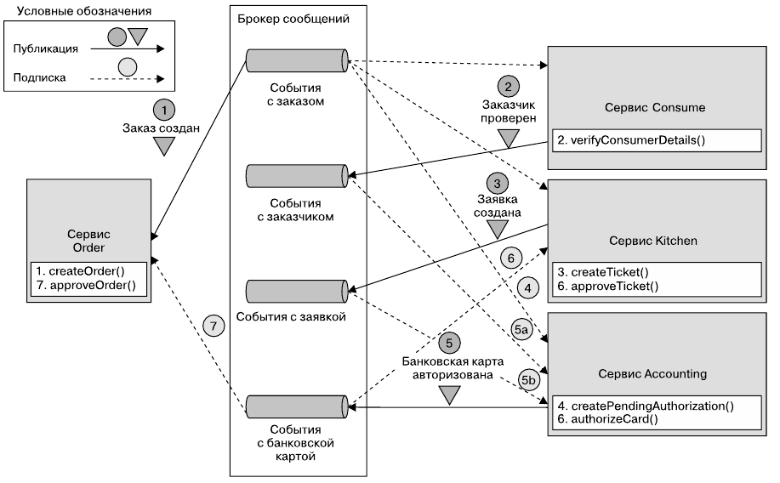
Координация саги
Хореография — это один из способов реализации повествований. Она не предусматривает центрального координатора, который выдает участникам команды. Вместо этого участники подписываются на события друг друга и реагируют соответствующим образом.
простота; слабая связанность
сложность для понимания; возможны циклические зависимости

Slide 9
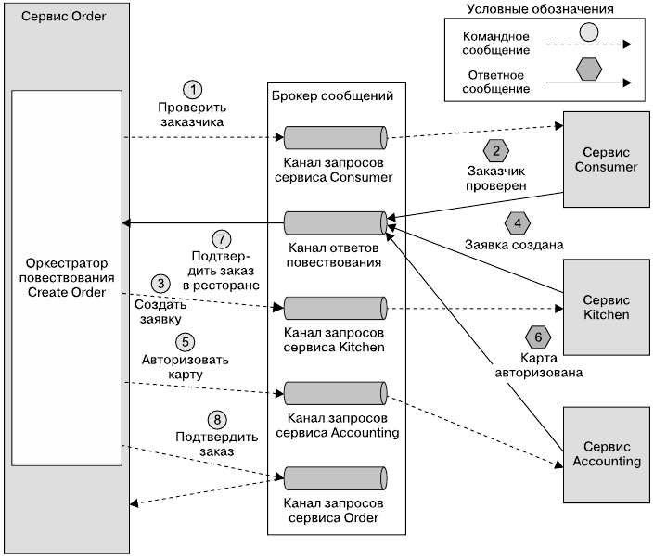
Координация саги
Оркестрация — подразумевает определение класса-оркестратора, единственной задачей которого является рассылка инструкций участникам. Оркестратор взаимодействует с участниками в стиле «команда/асинхронный ответ». Чтобы выполнить этап повествования, он шлет участнику командное сообщение, объясняя, какую операцию тот должен выполнить. После выполнения операции участник возвращает оркестратору сообщение с ответом. Оркестратор обрабатывает это сообщение и решает, какой этап повествования нужно выполнить дальше.
Упрощенные зависимости; меньше связывания; улучшенное разделение ответственности и упрощенная бизнес-логика
Риск избыточной централизации бизнес-логики в оркестраторе

Slide 10
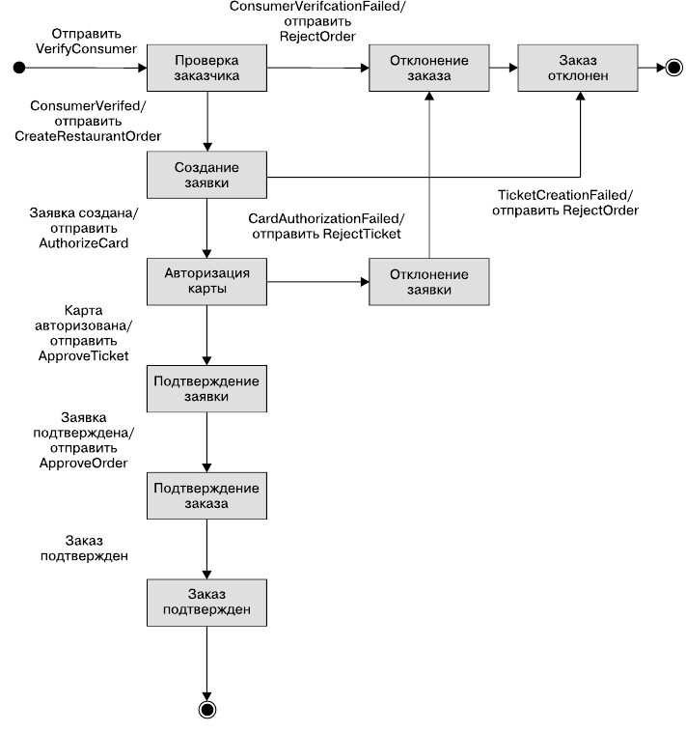
Конечный автомат для оркестрации саги

Slide 11
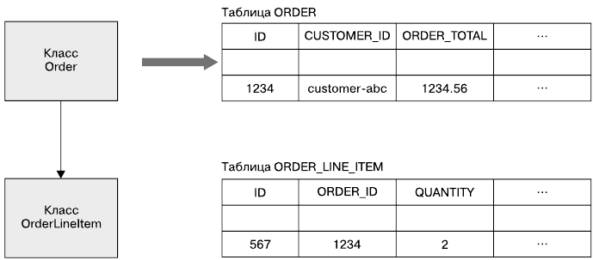
Традиционное хранение агрегатов
Объектно-реляционный разрыв Концептуальное несоответствие реляционной модели БД и сложной графовой структуры доменной модели
Отсутствие истории агрегатов В БД хранится только текущая версия агрегата, а истории изменений нет
Нет журнала аудита Нужно делать дополнительно
Публикация событий – не есть часть бизнес-логики, хоть и относятся к доменному уровню Про публикацию можно, например, забыть
public function paid(Money $amount) {
$this->status = self::PAID; $this->paidAmount = $amount;
$this->recordEvent( new Paid($this->getId()->getValue(), $amount)
);
}

Slide 12
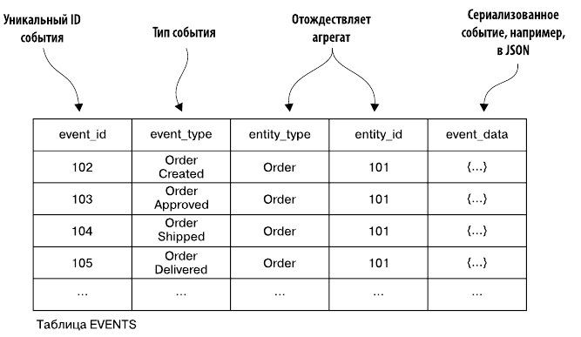
Порождение событий
Порождение событий (Event Sourcing, ES) – паттерн, согласно которому агрегат сохраняется как последовательность событий, изменяющих его состояние
public function get(OrderId $orderId) {
$order = $this->createAggregate(
Order::class,
$orderId
);
$events = $this->loadEvents(
Order::ENTITY,
$orderId->getValue()
);
foreach ($events as $event) {
$order->apply($event);
}
return $order;
}
свёртка

Slide 13
ES: Бизнес-логика меняется
Традиционный код: Подход к ES:
class Order implements AggregateRootInterface {
private string $status;
public function paid() {
$this->status = self::PAID;
}
}
class Order implements AggregateRootInterface {
private string $status;
public function paid(): array {
// validation here
// throw exception on error
return [new PaidEvent($command->someData())];
}
public function apply(PaidEvent $event) {
$this->status = self::PAID;
}
}
Вместо изменения текущего состояния агрегата результатом любых действий являются события.
Получение нового состояния агрегата – последовательное применение событий.
События – часть бизнес-логики by design.

Slide 14
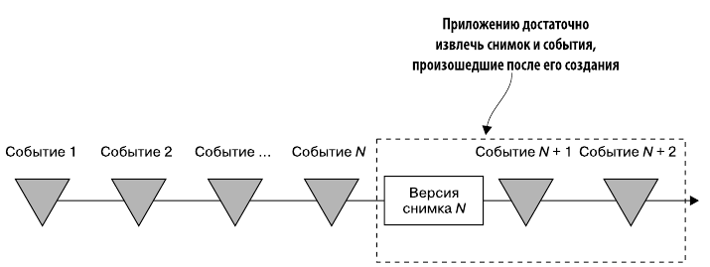
Увеличение производительности при помощи снимков
Снимок (snapshot) агрегата – сохраненное состояние агрегата
Идемпотентная обработка событий – безопасная обработка событий, даже если одно и то же событие придется обработать дважды
public function get(OrderId $orderId) {
$order = $this->recreateFromSnapshot(
Order::class,
$orderId
);
$events = $this->loadEvents(
Order::ENTITY,
$orderId->getValue(),
$order->lastSnapshotVersion()
);
foreach ($events as $event) {
$order->apply($event);
}
return $order;
}

Slide 15
Что такое хорошо, что такое плохо?
Надежная публикация доменных событий
Сохранение истории изменений агрегата
Отсутствие большинства проблем, связанных с объектно-реляционным разрывом
Машина времени для разработчиков
Другая модель программирования с высоким порогом вхождения
Сложности асинхронного обмена сообщениями
Эволюция структур событий и агрегатов со временем создает проблемы
Усложняется удаление данных (GDPR!)
Хранение усложняется, сложные механизмы повышения производительности
Специфическая реализация повествований

Slide 16
Продолжение следует
Есть вопросы?

